Slide 1
eeg_roomba
ダッシュボード 説明書
Live · PiEEG · Roomba の3タブの読み方
Live
PiEEG
Roomba
全体状態 · α と判定 · 移動軌跡
脳波解析 · トポグラフィ · 認知指標
操作 · 自動運転 · カメラ
URL: http://gpu-2-chukei:5173

Slide 2
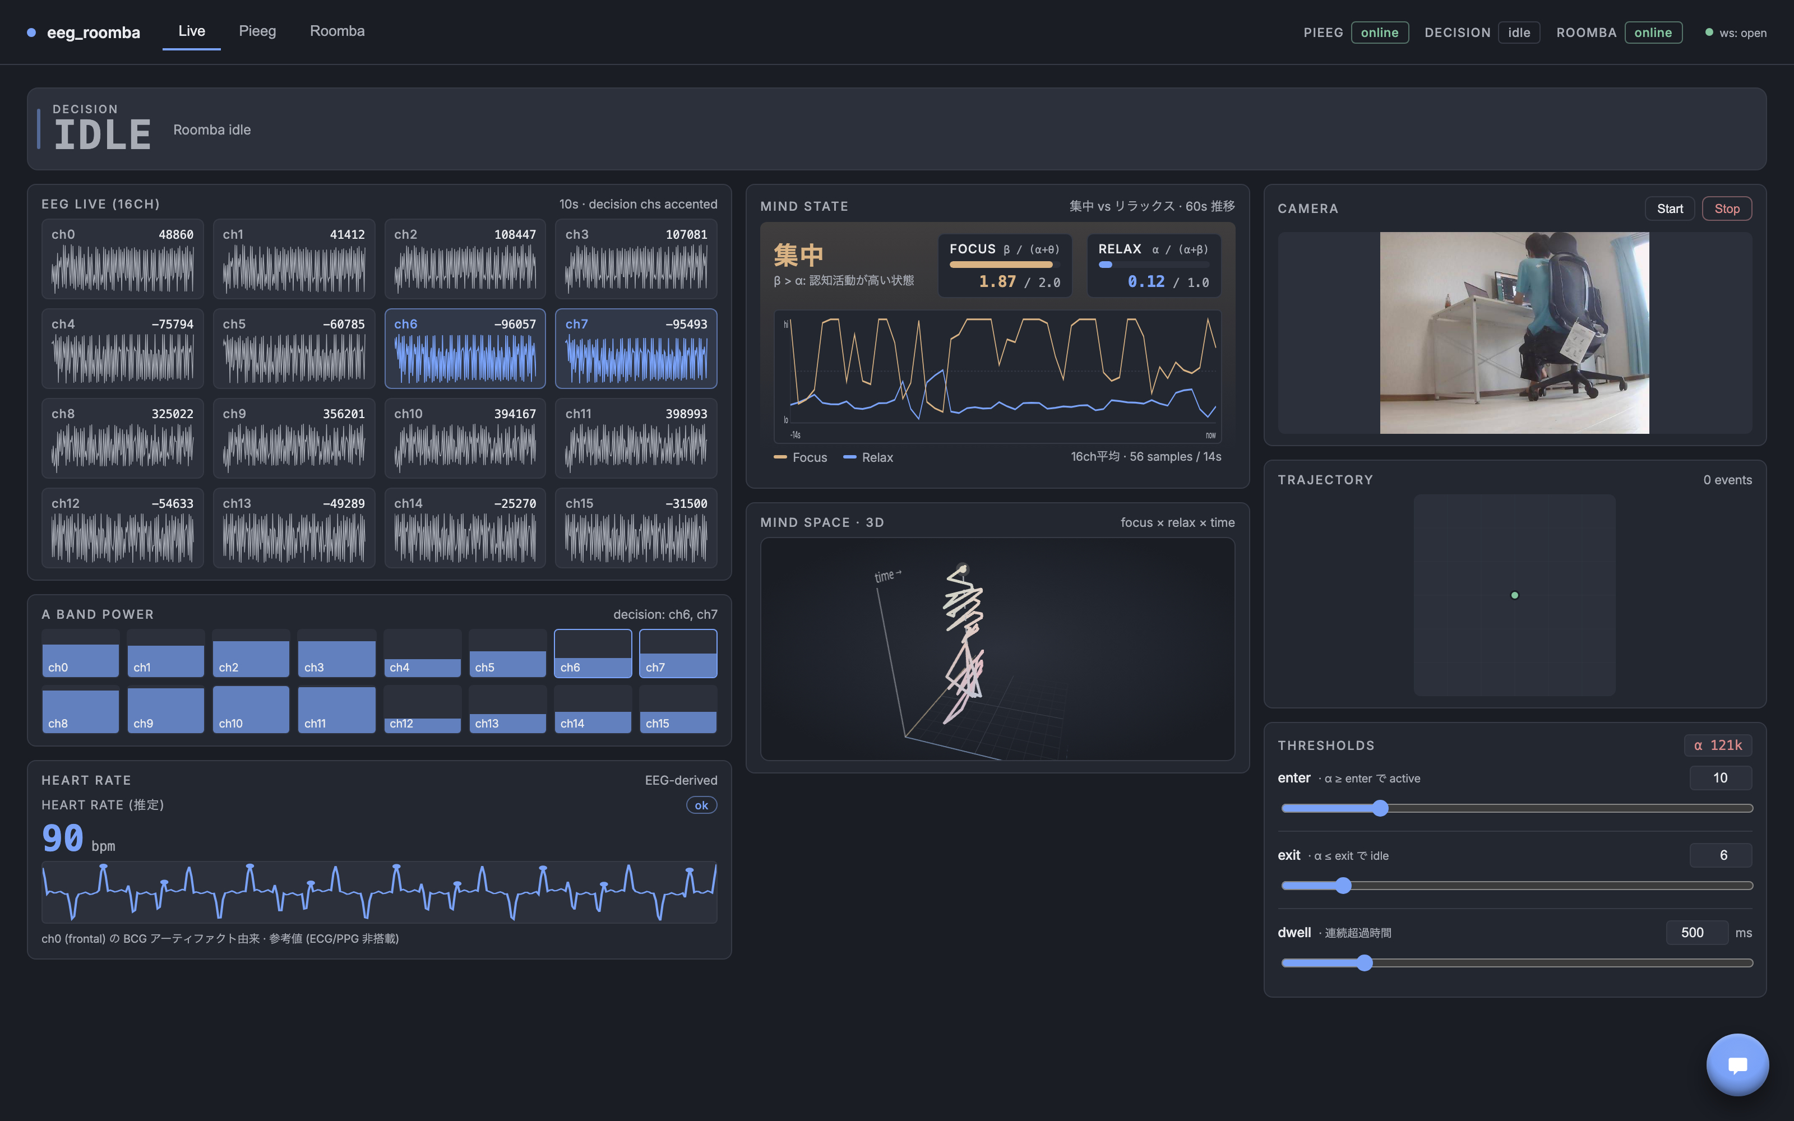
Live タブ
デモ用の3カラム俯瞰ビュー。生体信号 (左) / 認知指標 (中央) / Roomba 連動 (右)。
1
凡例
2
1
ステータス & WS
PiEEG / Decision / Roomba の online/状態と WebSocket 接続
3
6
8
2
Decision ヒーロー
α判定の現在状態 (IDLE / ACTIVE) を最も目立たせる帯
3
EEG live (16ch)
16ch の生波形 · 10秒窓 · 判定対象ch をハイライト
9
α band power
16ch分のαパワーを縦バー · 判定対象ch を強調
7
4
4
Heart rate
EEG信号から推定した心拍数 (BCG由来) · bpm
5
10
6
Mind state
集中 (β/α) vs リラックス (α) の60秒推移グラフ
5
7
Mind space · 3D
focus × relax × time の3D軌跡 (drag回転可)
8
Camera
Roomba 前方の USB カメラ · Start/Stop 制御
9
Trajectory
Roomba の動作履歴を点で描画 · 直近1時間
10
Thresholds
α ≥ enter で active · α ≤ exit で idle · dwell ms で確定

Slide 3
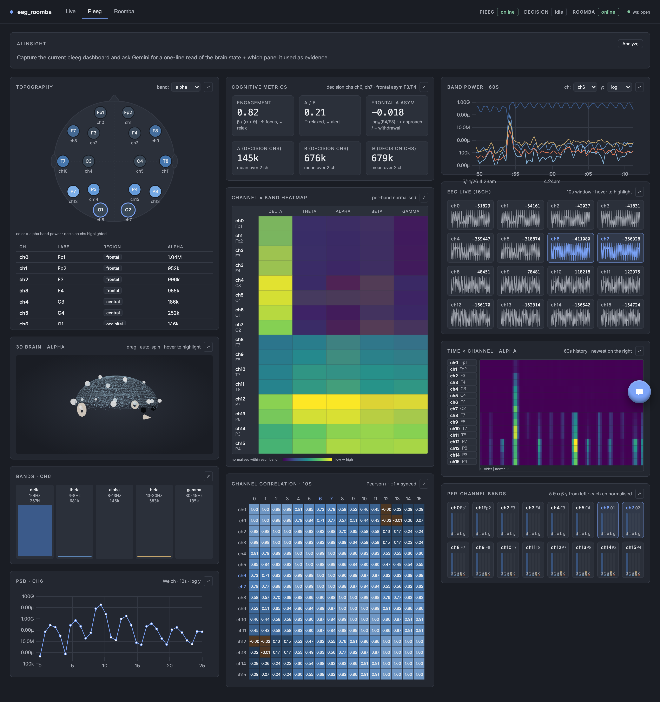
PiEEG タブ
脳波解析 masonry ダッシュボード。AI 要約 · トポグラフィ · 帯域パワー · スペクトル · 相関。
1
凡例
2
3
4
1
AI Insight
Gemini に1行で脳波要点を要約させる解析バー
2
Topography (10-20)
頭部マップ + 電極テーブル · 帯域カラー
5
6
3
Cognitive metrics
Engagement · α/β · 前頭α非対称 (F3/F4) ほか
4
Band power · 60s
選択ch の δθαβγ パワー時系列 (log/lin切替)
5
Channel × Band heatmap
16ch × 5帯域 · 各帯域内で正規化
7
8
6
EEG live (16ch)
10秒窓の波形グリッド · hover で全パネル連動
7
3D Brain · band
選択帯域パワーを脳球面に投影 (Three.js)
8
Time × Channel · band
選択帯域の60秒履歴を ch 順縦軸で表示
9
10
11
9
Bands · ch
選択ch の δθαβγ パワーバー
10
Channel correlation · 10s
ch 間ピアソン相関行列 (±1 で完全同期)
12
11
Per-channel bands
ch ごとに δθαβγ を左から並べ ch 単位で正規化
12
PSD · ch
Welch法 · 10秒 · log y のパワースペクトル

Slide 4
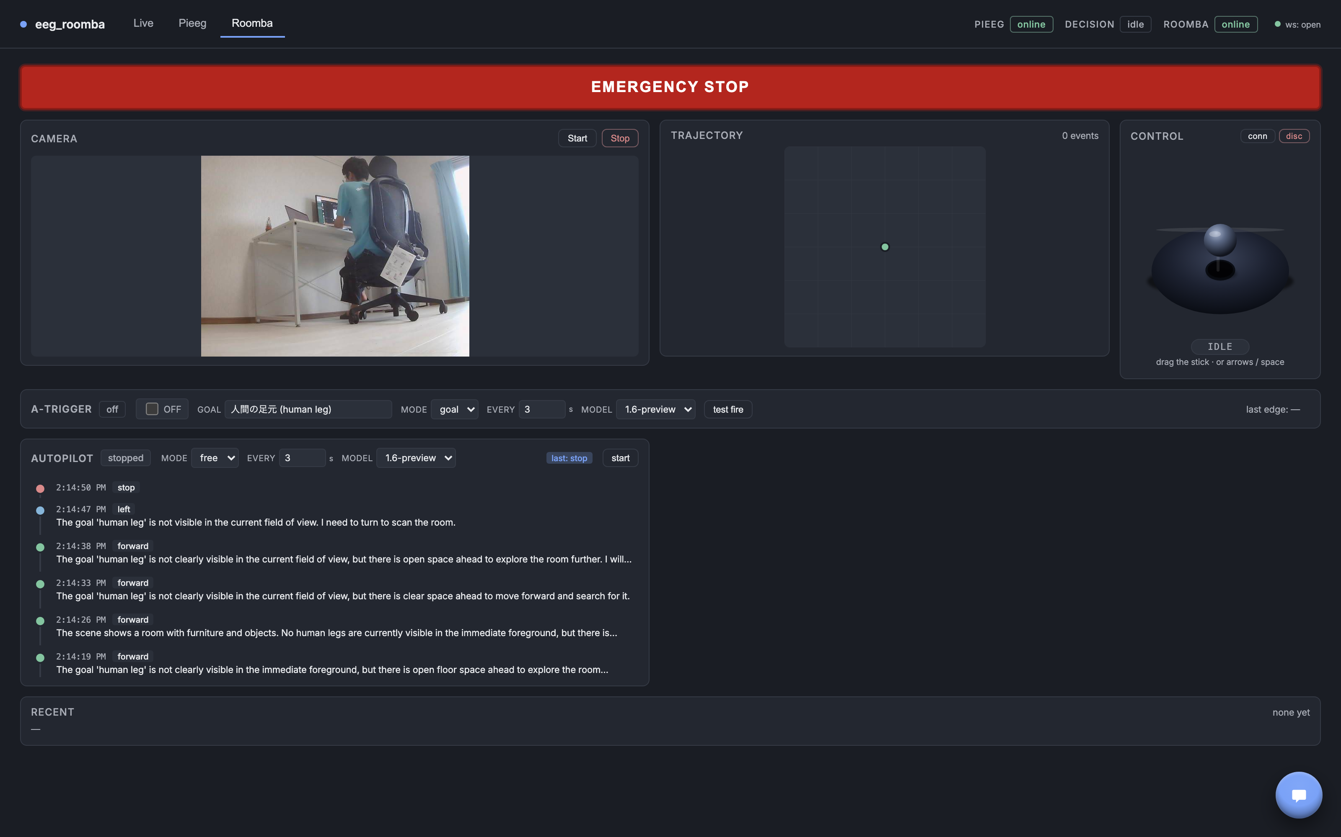
Roomba タブ
Roomba の手動操作・自動運転・カメラ・履歴。α判定の手動テストもここから。
凡例
1
Emergency Stop
Roomba を即停止 · UI 全体の最上位コントロール
2
3
4
1
Camera
Roomba 前方カメラ · Pi-A 側 USB カメラを取得
2
Trajectory
Roomba の通った軌跡をマップに点描
5
3
6
Control (Joystick)
手動操作の仮想ジョイスティック · 矢印 / スペースキー対応
4
A-Trigger
α状態に基づく手動 test fire · モード / ゴール / モデル指定
5
7
Autopilot
Gemini にゴール (例: human leg) を指示し自動探索 · 思考ログ表示
6
Recent commands
直近送信したコマンド (forward/left/right/stop…) のチップ列
7

